Slide 1









0

Slide 2


실습 시간 내에 문제를 통과 시 : 10점
실습 시간 이후에 문제를 통과 시 : 차등하여 점수를 부여
9점부터 시작하여 하루가 지날 때마다 1점씩 차감
최저 3점이 부여
미 제출 시 0점
과제 제출 email: jeongwoo12@kangwon.ac.kr
파일명: 실습 2주차_학번_이름

Slide 3
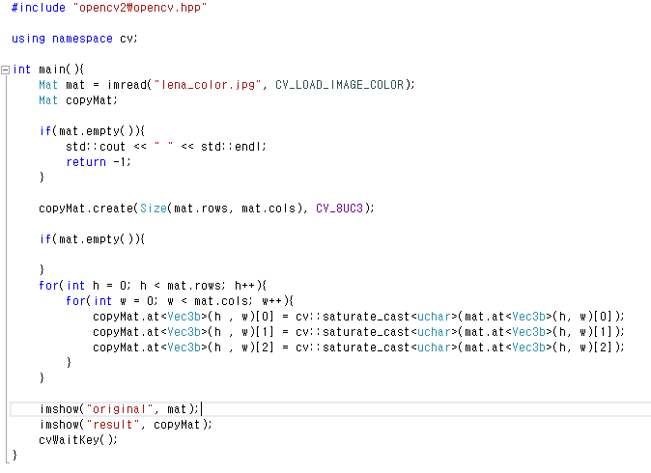
Image Copy
8 : 비트수
UC: unsigned char
3: channel
Vec3: 3채널 벡터
b: byte

Slide 4
Image Copy
8 : 비트수
UC: unsigned char
3: channel
8 : 비트수
UC: unsigned char
1: channel
Vec3: 3채널 벡터
b: byte
uchar: unsigned char

Slide 5

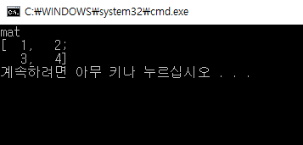
2 x 2 Size의 Mat을 생성하고 숫자를 넣어 출력하시오.

Slide 6

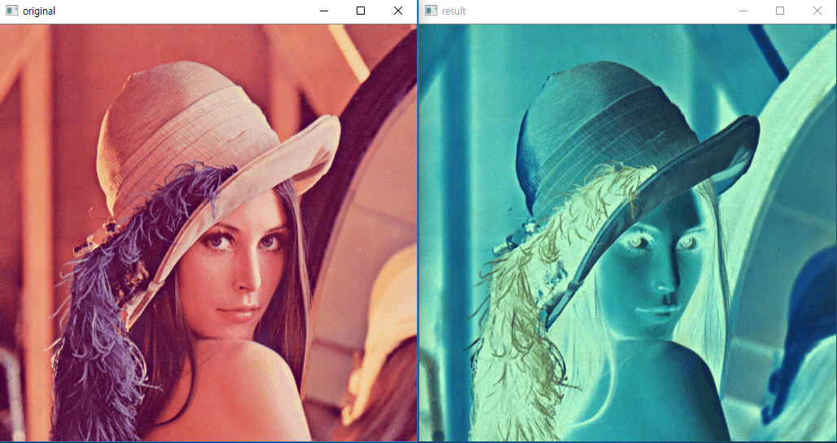
영상의 픽셀에 접근하여 영상을 반전(Inverse) 하시오.
g(x,y) = 255 - f(x,y)

Slide 7

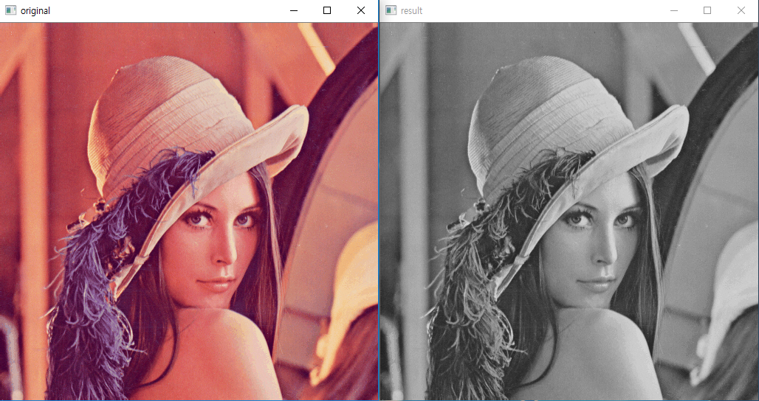
영상의 픽셀에 접근하여 Color 영상을 GrayScale 영상으로 변환하시오.
Gray = (B + G + R) / 3
Color image는 3채널
GrayScale image는 1채널

